Slide 1
팀 명 | 조익준
서비스 명 | 놀멍봅서

Slide 2
서비스명 | 놀멍봅서
서비스 유형 | 앱 서비스 (iOS)
서비스 개요 | 제주 관광지에 도착한 여행자가 눈앞의 실물을 직접 관찰해 미션을 풀어 나가며 그 장소 하나를 완주하는, 위치 기반 현장 탐험 게임 서비스
주제 선정 이유 | 제주를 찾는 개인·소규모 여행자는 관광지에 도착한 뒤 무엇을 봐야 하는지 모른 채 사진 몇 장을 남기고 자리를 뜬다. 안내판과 오디오 가이드는 설명을 일방적으로 전달할 뿐이라 여행자는 계속 관람객으로 남는다. 반대로 전문 해설사 동행은 개인 여행자에게 비용과 예약 부담이 커 현실적인 선택지가 되지 못한다. 놀멍봅서는 해설사가 현장에서 하던 일 — 눈앞의 대상을 가리키고, 질문을 던지고, 답을 들은 뒤에 의미를 설명하는 흐름 — 을 게임의 진행 규칙으로 옮겼다. 여행자는 설명을 먼저 듣는 대신 직접 찾아내고, 찾아낸 뒤에야 그것이 무엇이었는지 알게 된다. 서비스명 '놀멍봅서'는 '놀며 보세요'라는 뜻의 제주어다. 관광지를 보고 나오는 곳이 아니라 플레이하고 나오는 곳으로 바꾸는 것이 목표다.

Slide 3
서비스 핵심기능 | - 현장 탐험 PLAY : 관광지 안을 이동하며 실물을 관찰해 미션을 풀고, 발견한 사실의 의미를 확인한 뒤 장소를 완주하는 게임형 현장 콘텐츠. 중간에 멈춰도 완료한 미션 다음부터 이어서 진행 - 관광지 상세 정보 : 한국관광공사 국문 관광정보 OpenAPI를 실시간 호출해 사진·개요·주소·운영시간·휴무일·입장료·주차 정보를 제공 - 여행자 일정 기반 코스 추천 : 제주 여행자들이 비짓제주에서 직접 짠 일정 데이터(제주관광공사 공공데이터)를 정제해 만든 코스를 권역·기간 조건으로 추천 - PLAY 지도 : 제주 어디에서 플레이할 수 있는지를 지도에서 확인 (플레이 가능 / 준비 중 구분) - 무장애·주변 편의 안내 : 한국관광공사 무장애 여행정보 OpenAPI로 장애인 주차·장애인 화장실·휠체어 대여·수유실 등을 보여 주고, 제주시 공중화장실·국토교통부 버스정류장 공공데이터로 관광지 주변 시설까지 안내

Slide 4

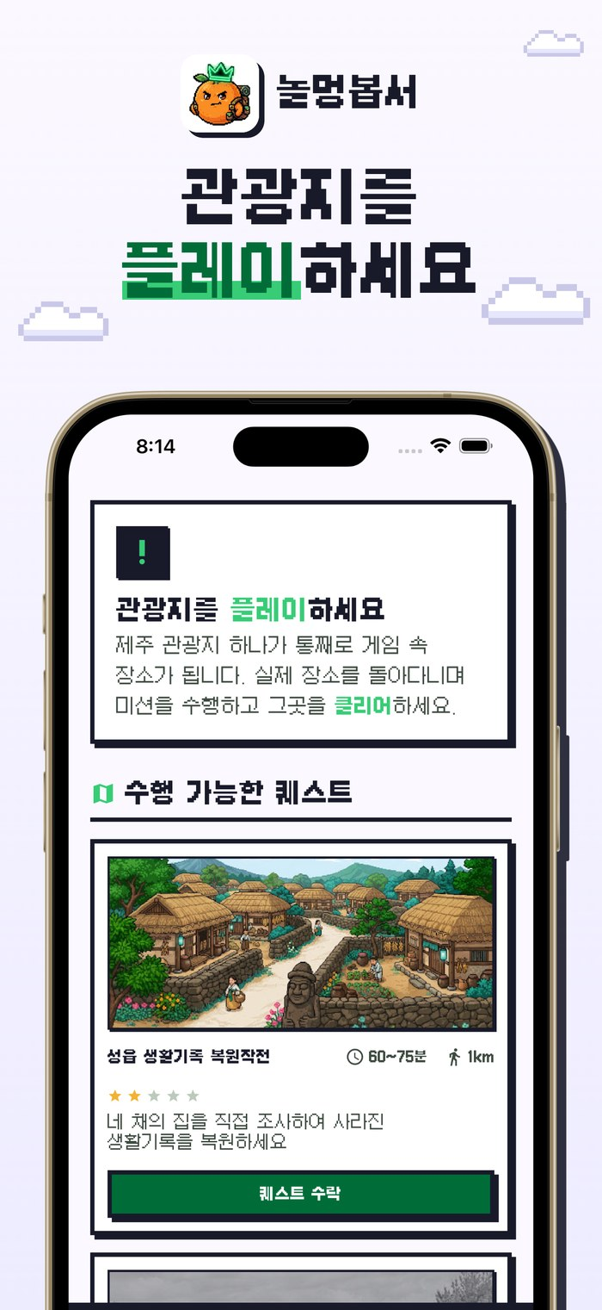
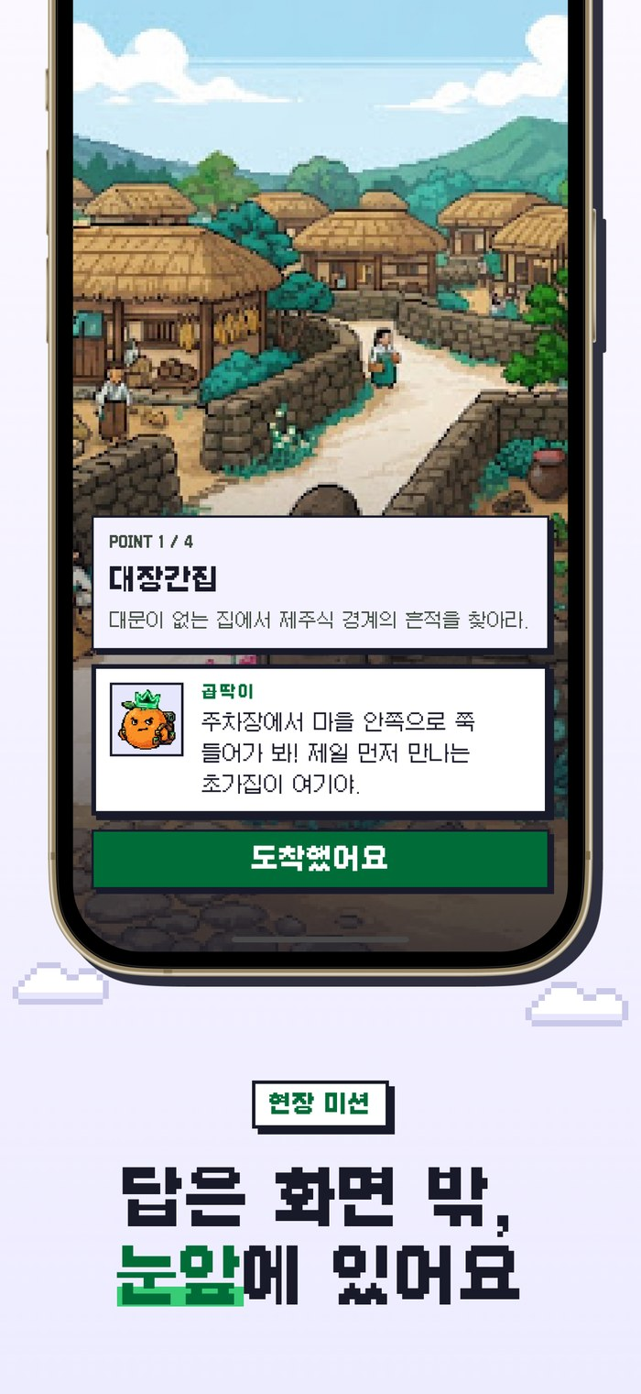
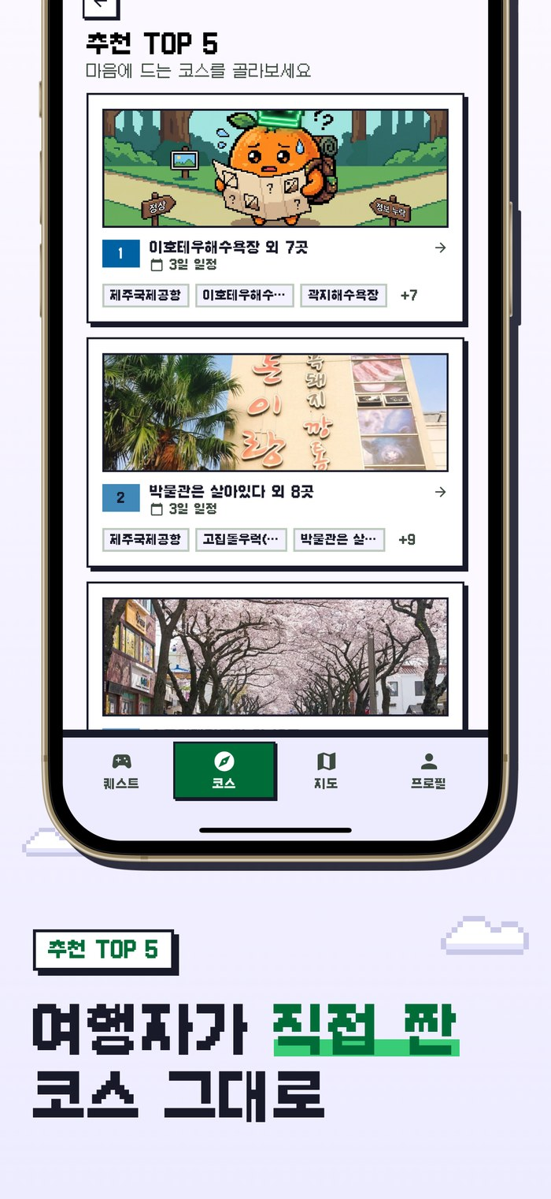
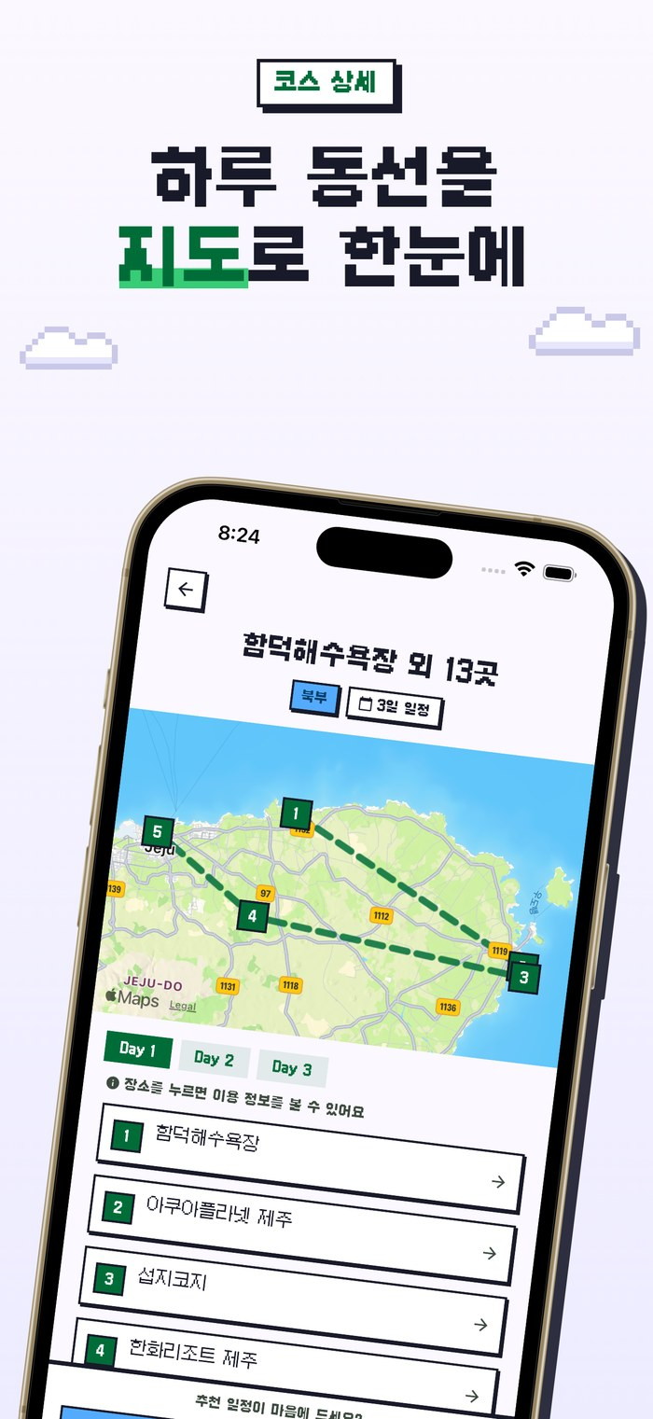
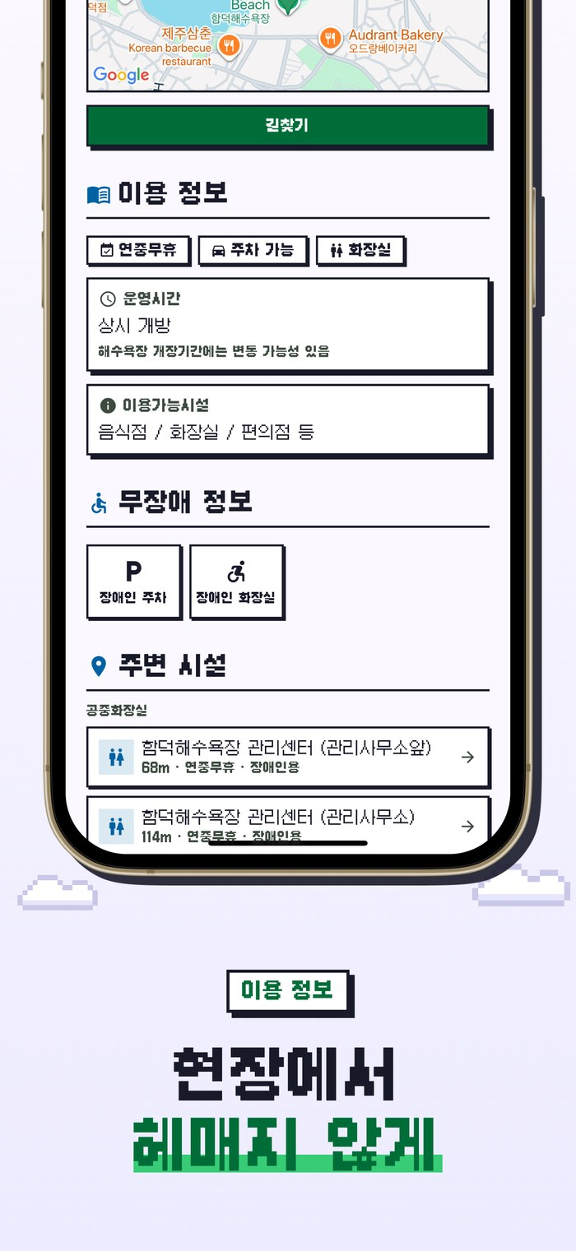
서비스 대표 이미지 (썸네일)
서비스 상세 이미지

Slide 5
특화 지역명 * 서울 제외 | 제주특별자치도
구현 내용 | 놀멍봅서는 전국 서비스의 일부로 제주를 다루는 것이 아니라, 제주에서만 성립하도록 설계된 서비스다. ① 콘텐츠 대상이 제주로 한정되어 있다. 서비스에 등록된 장소 13곳이 전부 제주 소재이며, 지도·홈·코스 어디에도 제주 외 지역이 등장하지 않는다. ② 현장 콘텐츠가 제주의 실물에 묶여 있다. 첫 PLAY인 성읍민속마을 「성읍 생활기록 복원작전」은 4개 지점 8개 미션으로 구성되는데, 미션의 답이 모두 제주 전통 가옥의 실제 구조물에 있다 — 정낭(대문 대신 걸치는 나무 막대), 올레, 통시, 물허벅을 놓던 자리, 축담과 마당의 배치. 다른 지역에서는 성립하지 않는다. ③ 코스 추천이 제주 여행자가 직접 짠 일정에서 나온다. 제주관광공사가 공공데이터포털에 개방한 비짓제주 여행세부일정 — 일정 9,134건, 장소 기록 146,508건 — 에서 중복 장소·빈 날짜·폐업한 장소를 걷어내 코스 5,871개를 사전 정제했다. 가상의 추천 규칙이 아니라 제주 여행을 준비한 사람들이 직접 짠 일정이 근거다. ④ 제주어를 서비스 전면에 쓴다. 서비스명 '놀멍봅서'가 제주어이며, 안내 캐릭터의 대사에도 제주 말씨를 반영했다. ⑤ 관광정보 조회도 제주 안에서만 일어난다. 관광공사 OpenAPI 위치기반 조회를 서비스에 등록된 제주 장소의 좌표로만 요청한다.

Slide 6
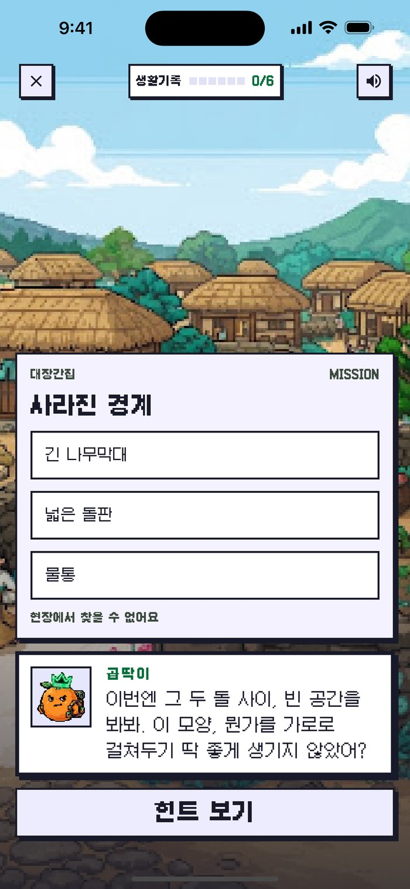
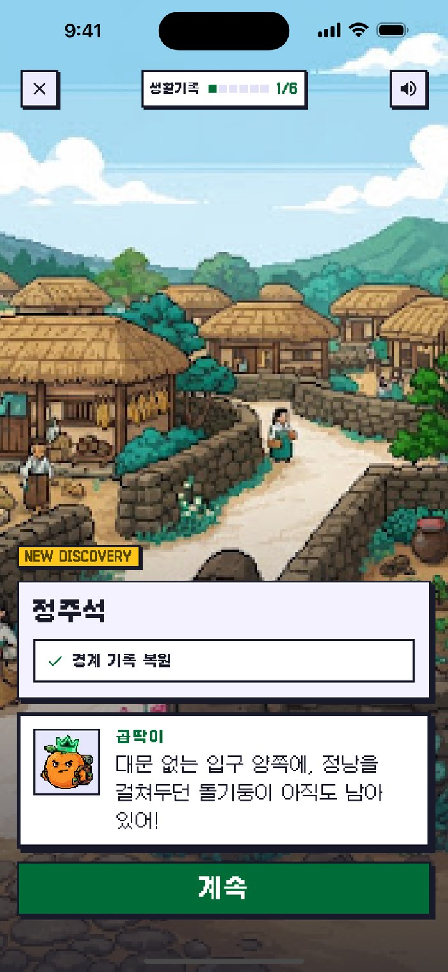
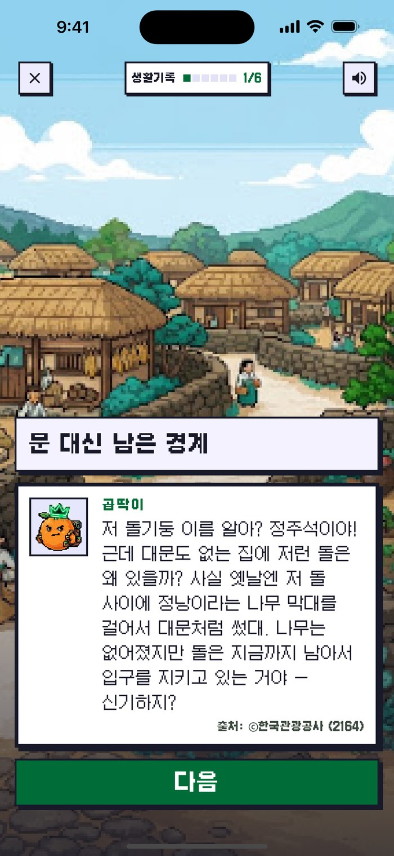
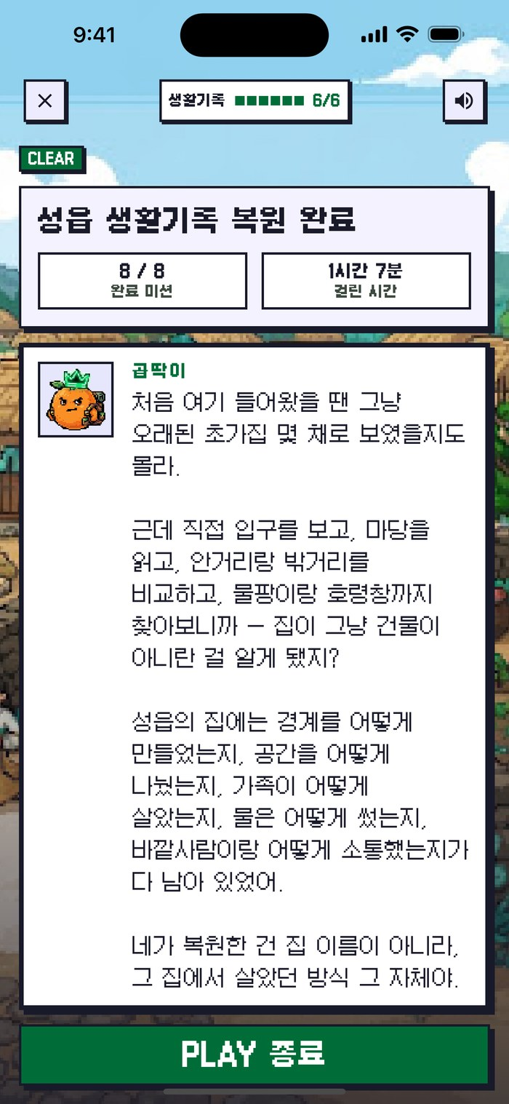
핵심 기능1 | 현장 탐험 PLAY
기능 설명 | 관광지 안을 실제로 이동하며 눈앞의 대상을 관찰해 미션을 풀고, 발견한 사실의 의미를 확인한 뒤 장소 하나를 완주하는 현장 게임 기능입니다. 미션의 정답은 현장의 실물에 있고, 중간에 앱을 닫아도 완료한 미션 다음부터 이어서 할 수 있습니다.
기능 흐름도
관찰 — 미션 | 발견 | 의미 — 이야기 | 완주
① 지점에 도착해 [도착했어요]를 누르면 미션이 나온다. 눈앞의 실물을 보고 답한다 — 확인·선택·방향·숫자·단답·순서 맞추기 6가지 방식. | ② 정답이면 발견이 확정되고 생활기록 칸이 하나 채워진다. 틀리면 힌트가 단계적으로 열리고, 찾지 못하면 건너뛸 수 있다. | ③ 발견한 대상의 의미를 안내 캐릭터 곱딱이의 이야기로 듣는다. 화면 자막과 음성이 같은 문장이다. | ④ 4개 지점 8개 미션을 마치고 모은 발견을 순서대로 엮으면 완주한다. 이 장소에서 무엇을 알게 되었는지가 마지막에 남는다.

Slide 7
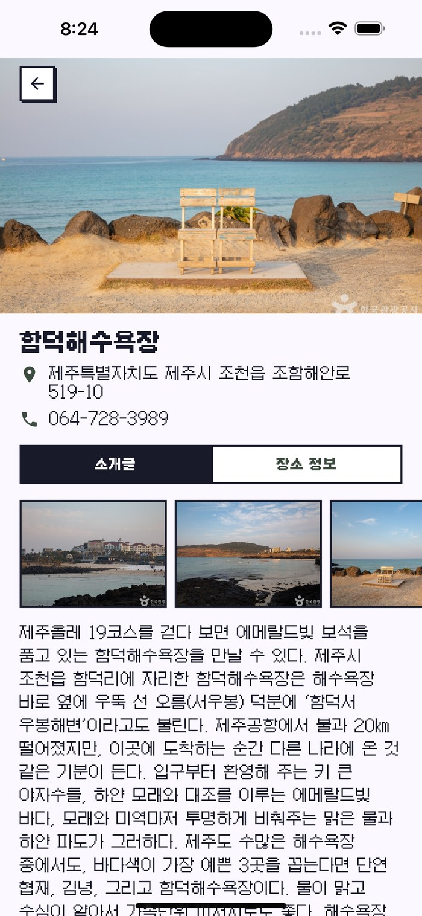
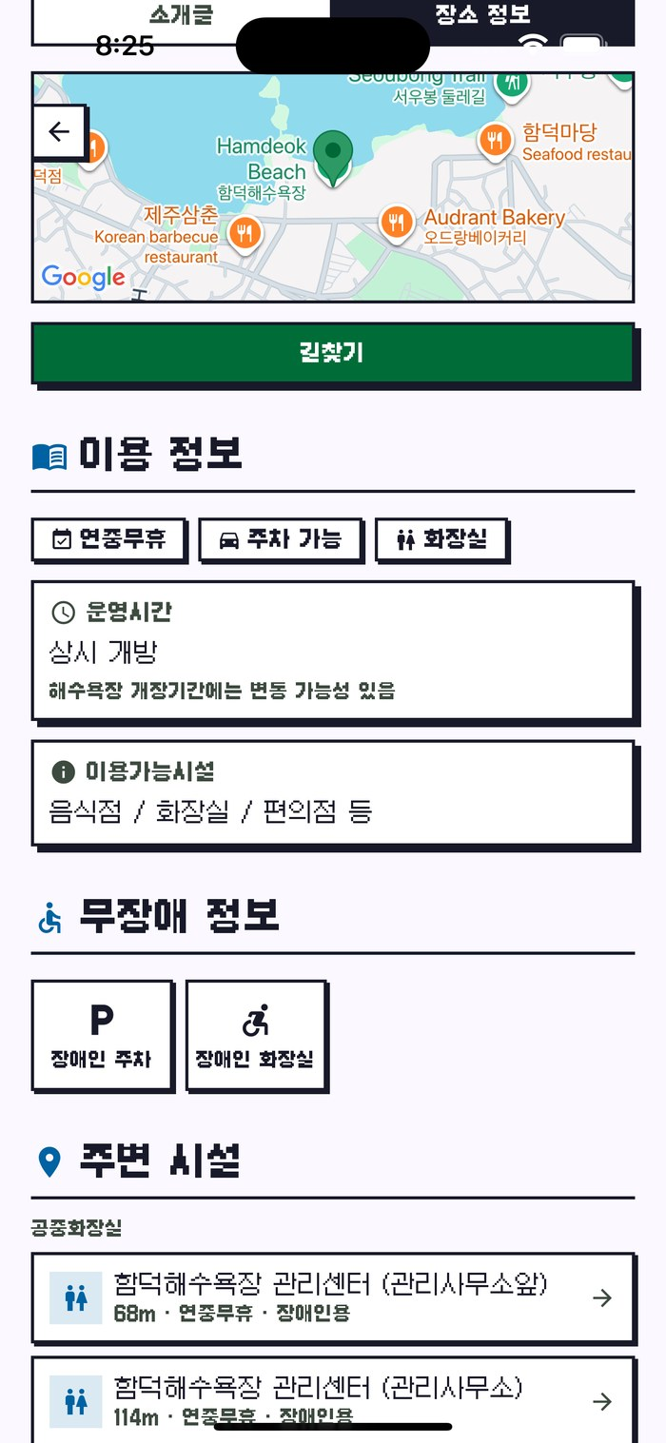
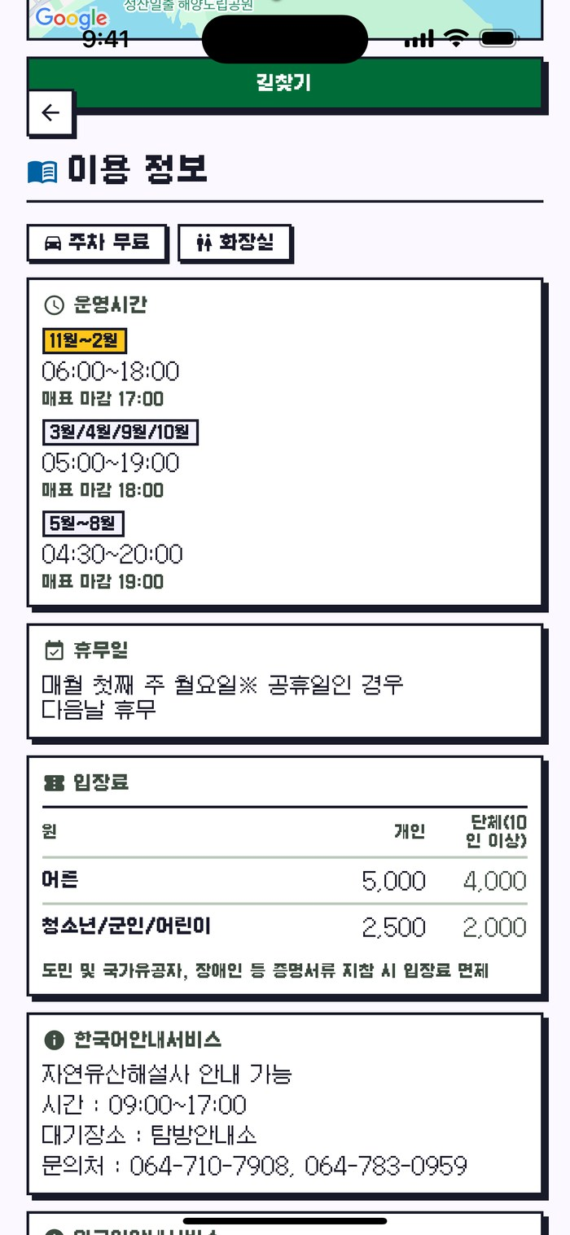
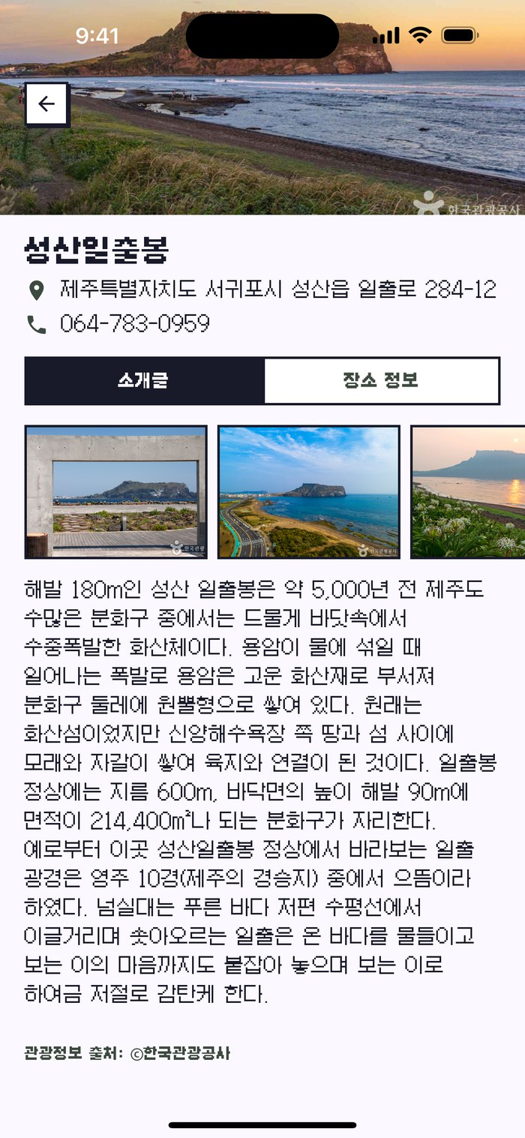
핵심 기능2 | 관광지 상세 정보 (한국관광공사 국문 관광정보 OpenAPI 실시간 연동)
기능 설명 | 장소를 선택하면 한국관광공사 국문 관광정보 OpenAPI를 그 자리에서 호출해 사진·개요·주소·연락처와 운영시간·휴무일·입장료·주차 정보를 보여 주는 기능입니다.
기능 흐름도
소개글 — 사진·개요 | 장소 정보 — 주소·지도 | 이용 정보 | 출처 표기
① 장소를 고르면 서버가 좌표로 관광지를 찾고(위치기반·키워드 검색 조회), 공통정보·이미지정보 조회로 개요와 사진을 받아 온다. | ② 주소·전화와 위치 지도를 한 탭에 모아 보여 준다. | ③ 소개정보·반복정보 조회로 받은 운영시간·휴무일·입장료·주차·화장실을 짧은 건 칩, 긴 건 카드와 표로 정리한다. | ④ 관광정보를 보여 주는 곳마다 「관광정보 출처: ⓒ한국관광공사」를 텍스트로 표기한다.

Slide 8
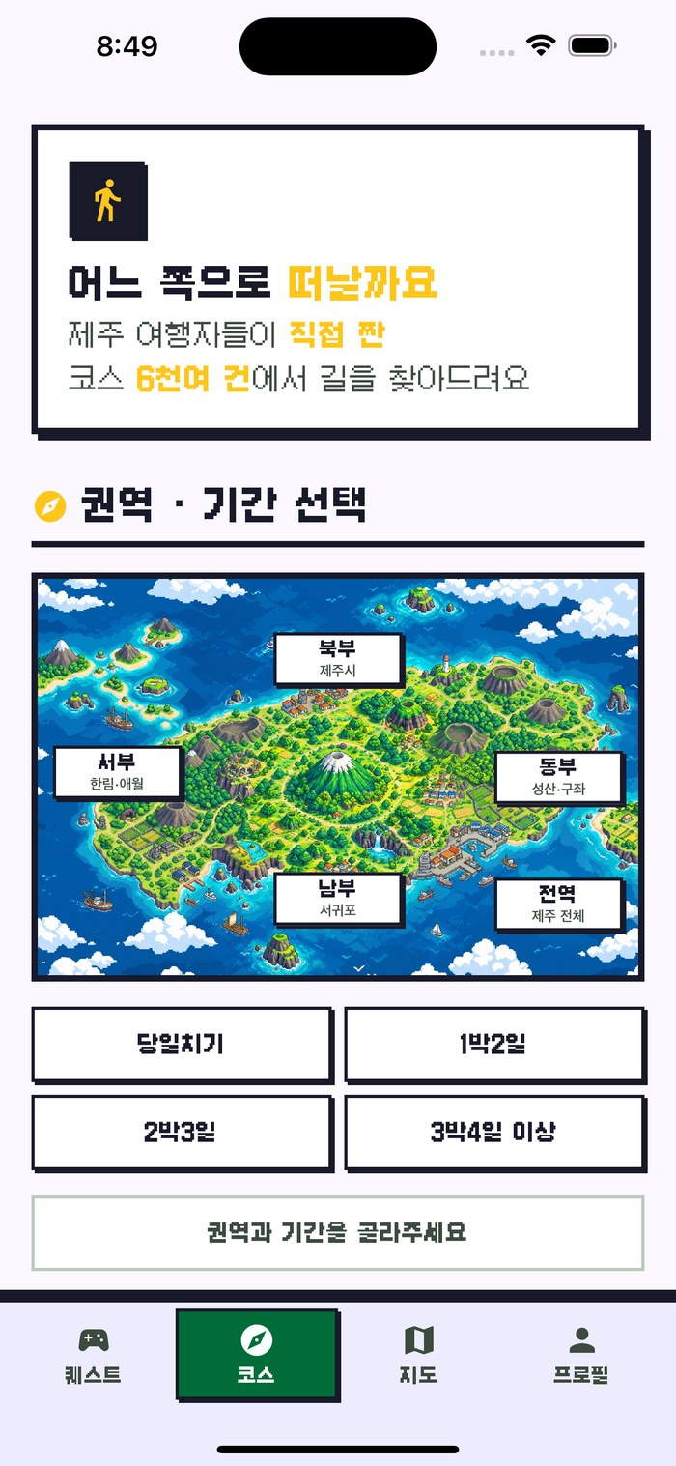
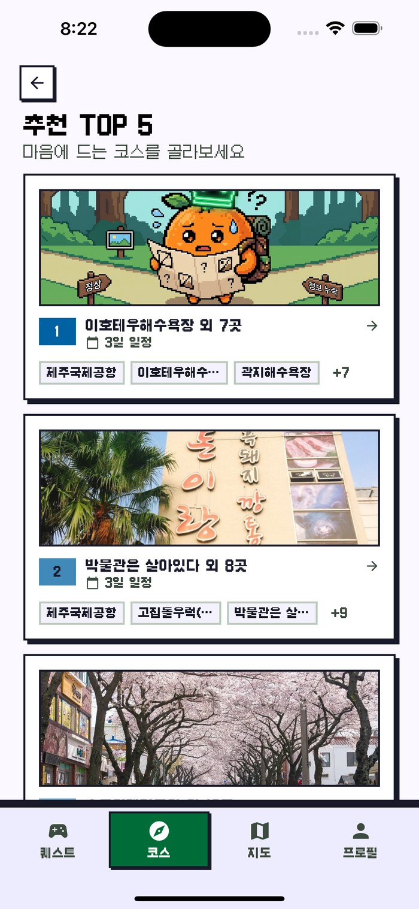
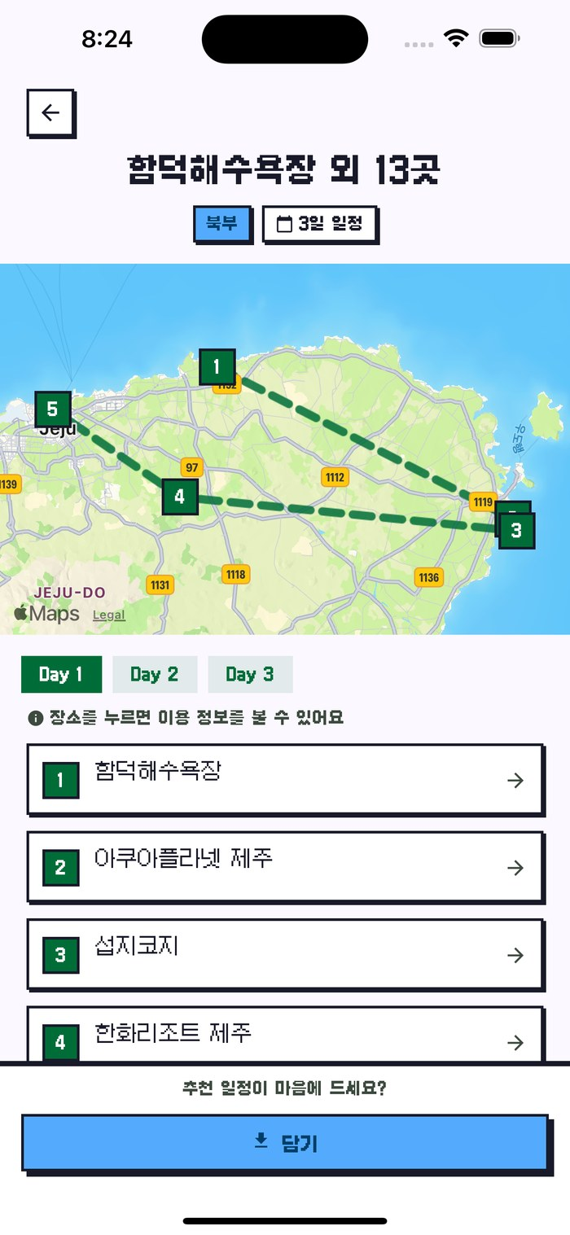
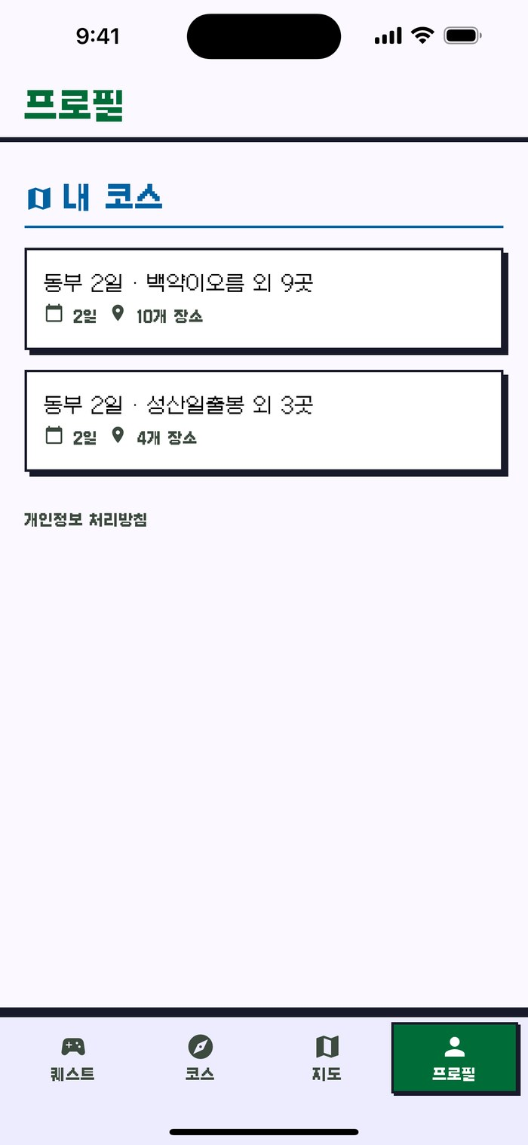
핵심 기능3 | 여행자 일정 기반 코스 추천
기능 설명 | 제주 여행자들이 비짓제주에서 여행 전에 직접 짠 일정 데이터(제주관광공사가 공공데이터포털에 개방)를 정제해 만든 코스를, 권역과 여행 기간 조건에 맞춰 추천하는 기능입니다.
기능 흐름도
권역·기간 선택 | 추천 TOP 5 | 코스 상세 — 지도·일자별 | 내 코스
① 코스 탭에서 권역(동·서·남·북·전체)과 기간(당일~3박4일 이상)을 고른다. | ② 여행자들이 직접 짠 일정에서 중복·빈 날짜·폐업 장소를 걸러 낸 코스 5,871개 중 조건에 맞는 것을 추천한다. | ③ 코스를 열면 하루씩 지도 경로와 장소 목록이 보이고, 장소를 누르면 관광정보 상세로 이어진다. | ④ 마음에 드는 코스는 [담기]로 저장해 프로필 탭 「내 코스」에서 다시 연다.

Slide 9
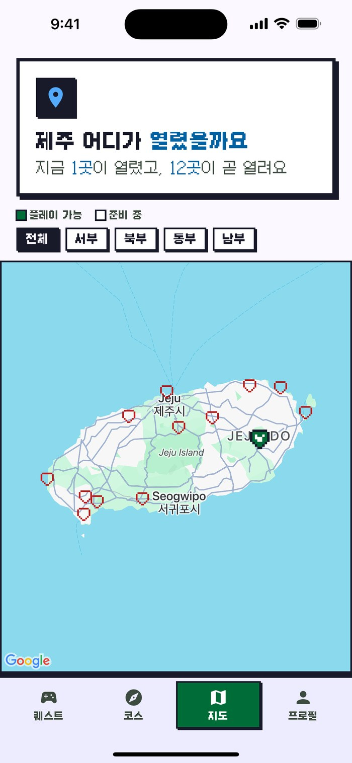
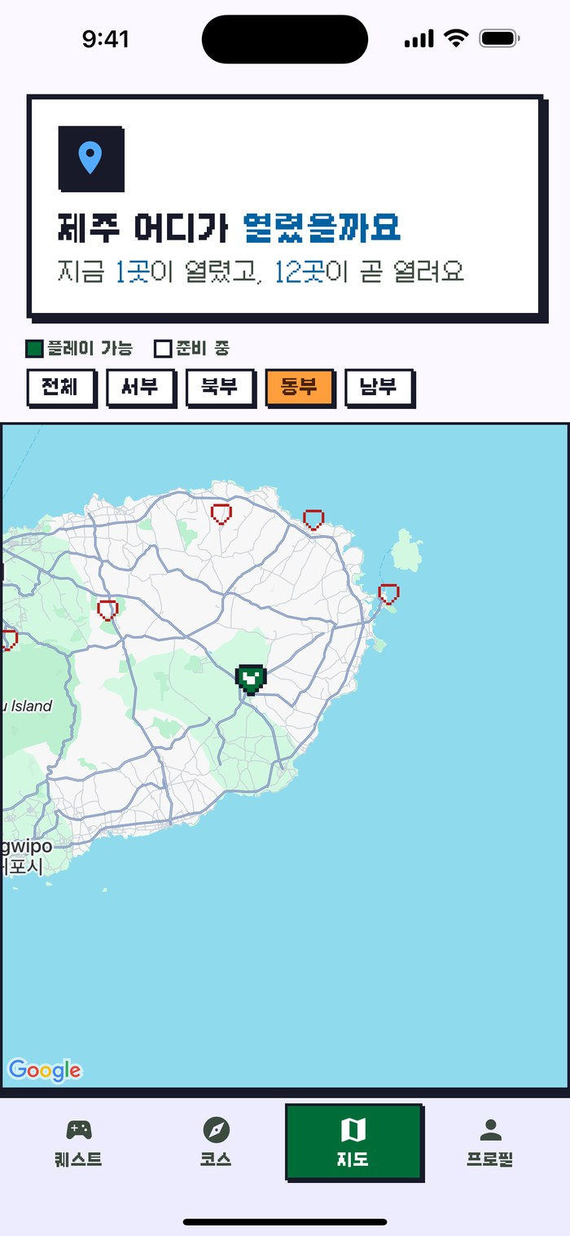
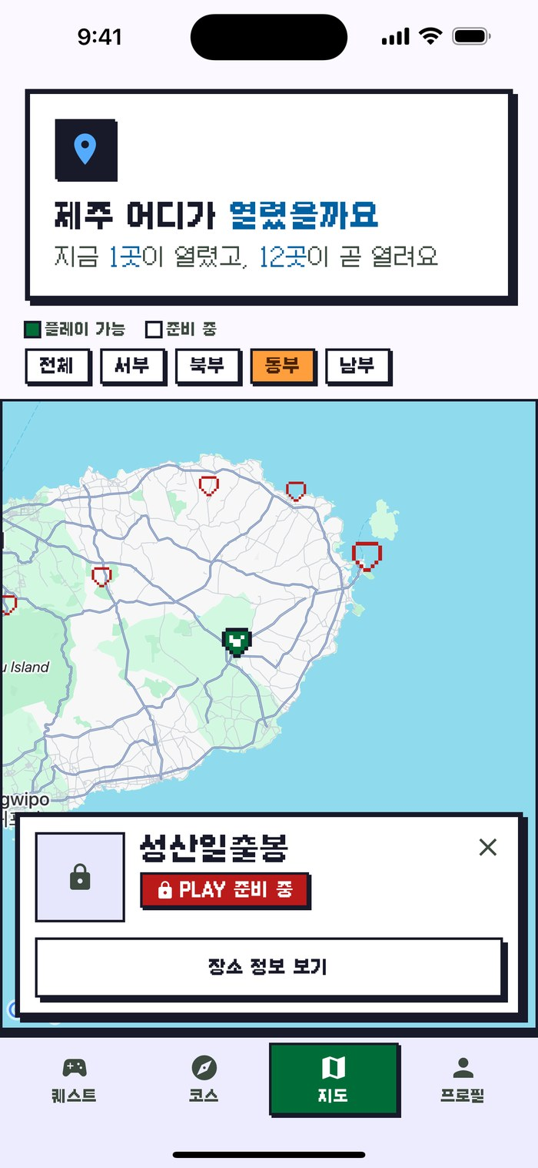
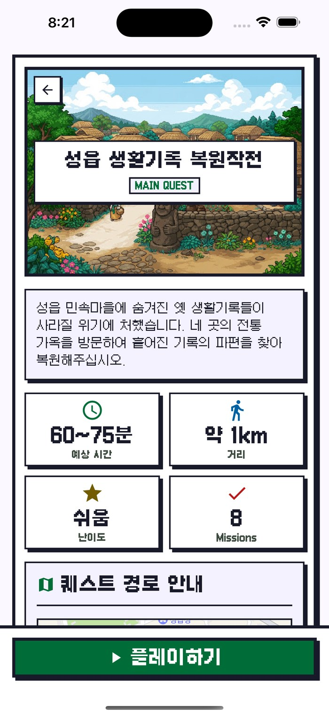
핵심 기능4 | PLAY 지도
기능 설명 | 제주 어디에서 플레이할 수 있는지를 지도 위에서 한눈에 보여 주는 기능입니다.
기능 흐름도
지도 첫 화면 | 권역 이동 | 준비 중 핀 | 플레이 가능 핀 → PLAY 상세
① 지도 탭을 열면 제주 전역의 장소가 핀으로 뜨고, 「지금 1곳이 열렸고 12곳이 곧 열려요」로 현황을 알려 준다. | ② 권역 칩(서·북·동·남)을 누르면 그 권역으로 지도가 이동한다. | ③ 준비 중 핀을 누르면 「PLAY 준비 중」 카드가 뜨고, 관광정보가 담긴 장소 상세로 들어갈 수 있다. | ④ 플레이 가능 핀을 누르면 PLAY 상세로 가서 예상 시간·거리·난이도·미션 수를 보고 바로 시작한다.

Slide 10
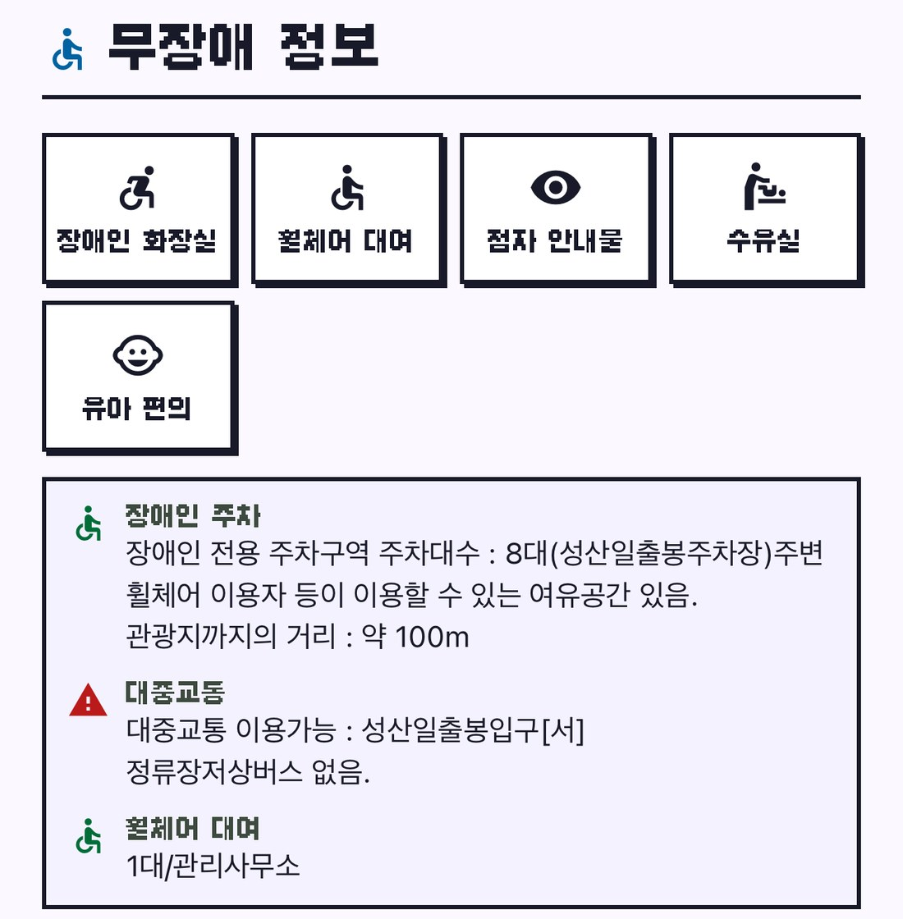
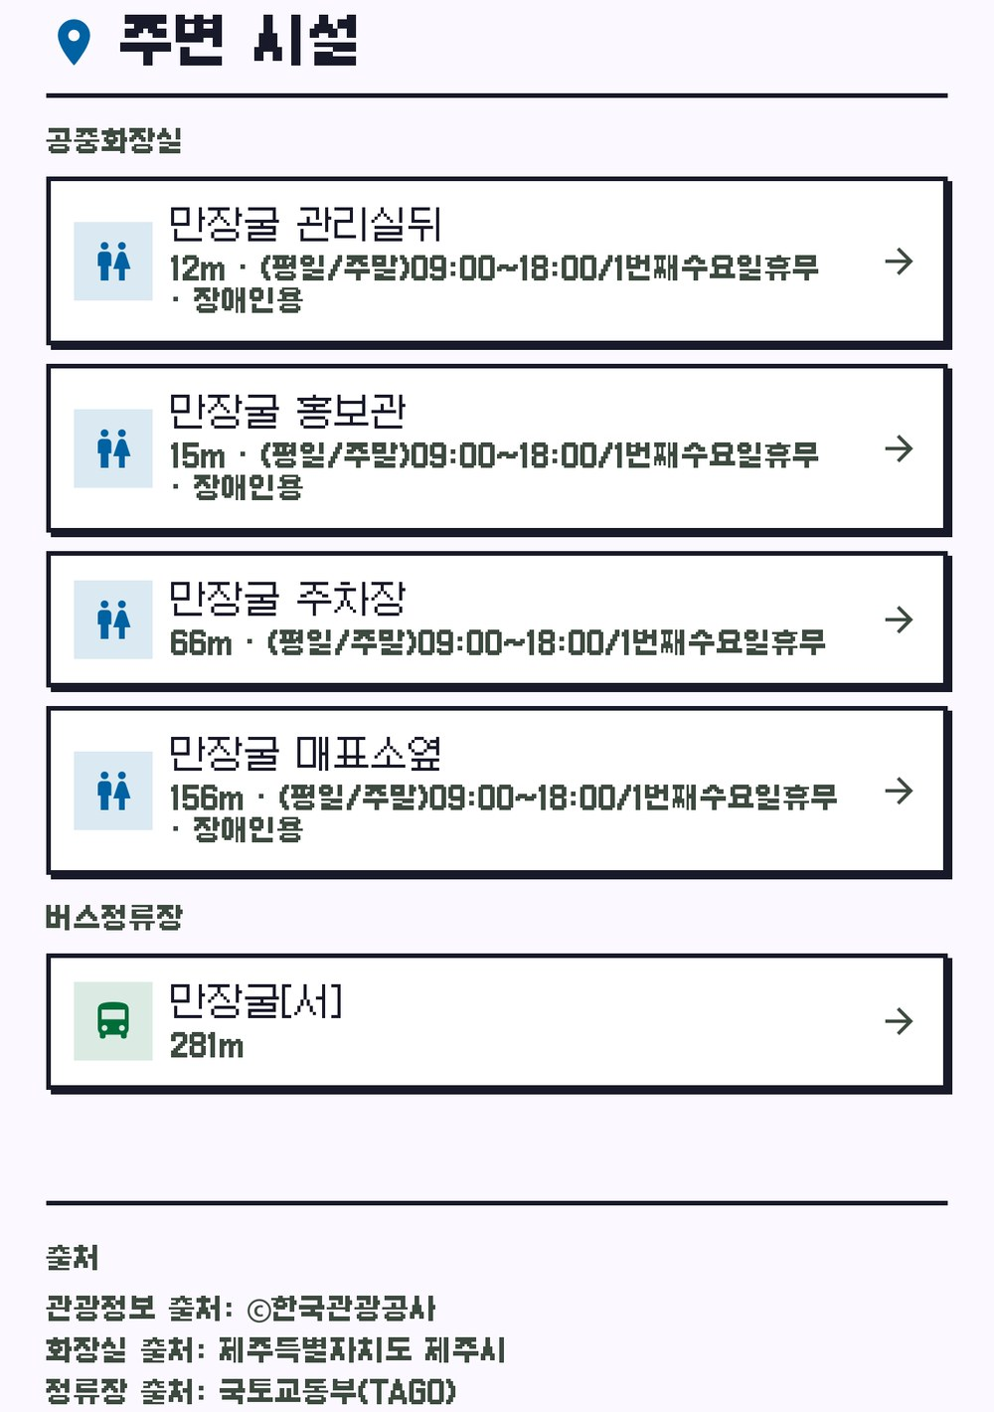
핵심 기능5 | 무장애·주변 편의 안내
기능 설명 | 휠체어 이용자, 유모차를 끄는 가족, 걷기 불편한 어르신처럼 이동에 제약이 있는 여행자가 가기 전에 확인할 정보를 장소 상세 한곳에 모은 기능입니다. 한국관광공사 무장애 여행정보 OpenAPI와 공공데이터 두 가지를 엮었습니다.
기능 흐름도
무장애 정보 (성산일출봉) |  | 주변 편의시설 · 출처 (만장굴)
① 무장애 여행정보 조회로 받은 항목 중 등록된 것만 아이콘 타일로 띄운다 — 장애인 화장실·휠체어 대여·점자 안내물·수유실·유아 편의. 장애인 주차 대수, 대중교통, 휠체어 대여 장소 같은 세부 설명은 문장으로 따로 정리한다. |  | ② 관광지 주변 1km 공중화장실(제주시 공공데이터)을 거리·개방시간·장애인용 여부와 함께, 500m 안의 버스정류장(국토교통부 TAGO)을 거리순으로 보여 준다. 조회에는 관광지 좌표만 쓰고 이용자 위치는 보내지 않으며, 세 데이터의 출처를 맨 아래 함께 표기한다.

Slide 11
서비스 개발에 활용한 한국관광공사 OpenAPI 리스트
1 | API명 | 한국관광공사 국문 관광정보 서비스 (KorService2)
 | 상세설명 | 서비스 전반의 관광정보를 담당한다. 위치기반 관광정보 조회로 장소 좌표에서 관광지를 식별하고, 좌표로 잡히지 않는 곳은 키워드 검색 조회로 보완한다. 공통정보 조회로 개요·주소·전화·대표이미지를, 이미지정보 조회로 상세 사진(최대 5장)을, 소개정보 조회로 운영시간·휴무일·입장료·주차를, 반복정보 조회로 입장료 세부·화장실 같은 장소별 항목을 받아 장소 상세 화면과 퀘스트·코스 카드 썸네일에 사용한다. 파일 적재 없이 실행 중 실시간 호출한다 (자체 로그 기준 누적 2,236건, 2026-09-14).
2 | API명 | 한국관광공사 무장애 여행정보 서비스 (KorWithService2)
 | 상세설명 | 무장애 여행정보 조회로 장애인 주차·접근로·출입구·장애인 화장실·휠체어 대여·유모차 대여·수유실 등을 받아 장소 상세의 「무장애 정보」 구역에 표시한다. 등록된 항목만 아이콘 타일로 띄우고 세부 설명은 문장으로 정리한다 (자체 로그 기준 누적 25건, 2026-09-14).

Slide 12
서비스 개발에 활용한 기타 API, 파일데이터
1 | 데이터명 | 제주관광공사 비짓제주 여행세부일정 (공공데이터포털)
 | 상세설명 | 제주관광공사가 공공데이터포털에 개방한 파일데이터(data.go.kr/data/15049994, 이용허락범위 제한 없음). 비짓제주 이용자가 여행 전에 직접 짠 일정 9,134건과 장소 기록 146,508건. 중복 장소·빈 날짜·폐업한 장소를 걷어내 추천 코스 5,871개를 사전 정제하는 데 사용한다.
2 | 데이터명 | 제주특별자치도 제주시 공중화장실 정보 (공공데이터포털)
 | 상세설명 | 제주시 관할 공중화장실의 위치·개방시간·장애인용 여부. 관광지 좌표 주변 1km 안의 화장실을 거리순으로 보여 주는 데 사용한다.
3 | 데이터명 | 국토교통부 버스정류소 정보 (TAGO, 공공데이터포털)
 | 상세설명 | 좌표 기준 근접 정류소 조회. 관광지 주변 500m 안의 버스정류장을 거리순으로 보여 주는 데 사용한다. 조회에는 관광지 좌표만 쓴다.
4 | 데이터명 | Typecast 음성합성 API
 | 상세설명 | PLAY 진행 중 안내 캐릭터 대사의 음성을 만든다. 화면 자막과 음성은 같은 문장이며, 음성 재생에 실패해도 자막으로 진행할 수 있다.

Slide 13
차별성 | ① 관광지를 설명하지 않고, 플레이하게 한다. 기존 관광 앱과 오디오 가이드는 정보를 전달한다. 놀멍봅서는 여행자가 현장에서 직접 찾아내게 한 뒤에 의미를 알려준다. 진행 순서가 '설명 → 관람'이 아니라 '관찰 → 발견 → 의미'다. ② 미션의 정답이 화면이 아니라 눈앞의 실물에 있다. 정낭의 개수, 올레가 굽은 방향, 두 고택의 구조 차이처럼 실제로 그 자리에 가서 봐야만 답할 수 있는 것을 묻는다. ③ 끝이 있는 경험이다. 하나의 PLAY는 시작과 완주가 정해져 있고, 마지막 단계에서 앞서 얻은 발견들을 하나로 엮어 '이 장소에서 무엇을 알게 되었는가'를 남긴다. ④ 여행 전과 여행 중을 하나의 앱에서 잇는다. 코스 추천이 여행 전의 '제주 어디 갈까'를, 현장 PLAY가 도착 후의 '여기서 무엇을 볼까'를 해결한다. ⑤ 위치정보를 단말 안에서만 쓴다. 사용자 위치를 서버로 전송하지 않으며, 위치 권한을 허용하지 않아도 PLAY를 끝까지 완주할 수 있다.
발전계획 | · 콘텐츠 확대 — 현재 완성된 PLAY는 성읍민속마을 1곳이다. 제작 문법이 검증된 만큼 유형이 다른 제주 관광지(자연·지질, 근현대사, 불교문화, 해양생활)로 넓힌다. 준비 중으로 등록된 12곳이 다음 대상이다. · 여행자 참여형 검증 — 이미 구현된 「현장에서 찾을 수 없어요」 신고를 확대해, 현장이 바뀌었을 때(공사·이전·훼손) 콘텐츠를 빠르게 고치는 운영 체계를 만든다. · 다국어 지원 — 관광공사 OpenAPI가 영문·중문·일문 관광정보를 함께 제공하므로, 관광정보 영역부터 다국어로 확장한다. · 지역·기관 협업 — 지자체와 관광지 운영 주체가 자기 장소의 PLAY를 제안·검수할 수 있는 경로를 만든다. · 관광 데이터 환류 — 어느 지점에서 오래 머물고 어느 미션에서 이탈하는지가 쌓이면 관광지 운영에 쓸 현장 체류 데이터가 된다. 개인위치정보를 수집하지 않는 범위에서 설계한다.

